Slide 1
das Essgeschirr
Trinkgefäße, Krüge und Schüsseln sind bereits in der Frühzeit der Menschheit verwendet worden. Teller in der heutigen Form mit einer Vertiefung in der Mitte werden in Europa dagegen erst seit dem 16. Jahrhundert benutzt, und zwar zunächst nur an adligen Höfen. Auch der Adel benutzte vorher als Unterlage für Speisen flache Essbrettchen aus Holz oder Platten aus Zinn. Aus den Schriften des Erasmus von Rotterdam geht hervor, dass sich auch in vornehmen Häusern meistens zwei Esser eine Speiseunterlage und auch das Trinkgefäß teilten. Die Trinkbecher waren bis in die Neuzeit hinein meist aus Metall. Gegen Ende des Mittelalters bestand das gehobene Tafelgeschirr aus Servierplatten aus Zinn oder Silber, Essbrettchen, Gewürzbehältern und Trinkbechern. Das einfache Volk besaß oft auch keine Essbretter, sondern verwendete Brotscheiben als Speiseunterlage oder aß direkt aus dem Kochtopf oder einer gemeinsamen Schüssel.

Slide 2
das Essgeschirr
Essgeschirr ist die Sammelbezeichnung für Gebrauchsgegenstände, die bei der Einnahme von Mahlzeiten verwendet werden, vor allem Teller, Tassen, Trinkgläser und Schüsseln. Essgeschirr kann aus verschiedenen Materialien gefertigt sein, heute sind vor allem Porzellan, Steingut, Kunststoff und Glas üblich.

Slide 3
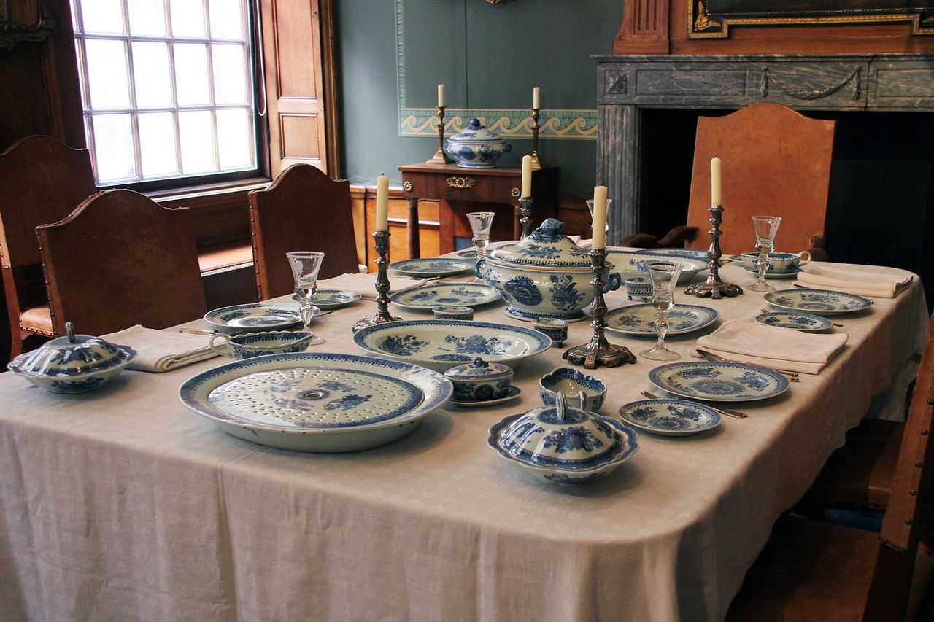
Gedeckter Esstisch für fünf Personen um 1900

Slide 4
der Teller/die Teller
Ein Platzteller ist ganz flach; er dient als Unterlage für die Speiseteller.
Ein Unterteller dient als Unterlage für Suppenschalen, Tassen o. Ä.
Ein Essteller, Speiseteller ist der normale, flache Essteller.
Ein Frühstücksteller, Kuchenteller oder Dessertteller hat dieselbe Form wie der Essteller, jedoch einen kleineren Durchmesser.
Ein Brotteller hat ebenfalls dieselbe Form aber den kleinsten Durchmesser; er wird beim gedeckten Tisch links oben für das Brot benutzt.
Ein Suppenteller hat eine tiefere Form mit hochgezogenem Rand.
Ein Menüteller verfügt über mehrere, meist drei, Abteilungen, die durch eine Zwischenwand voneinander getrennt sind, so dass z. B. Soße nicht von einem Abteil in das andere laufen kann.

Slide 5
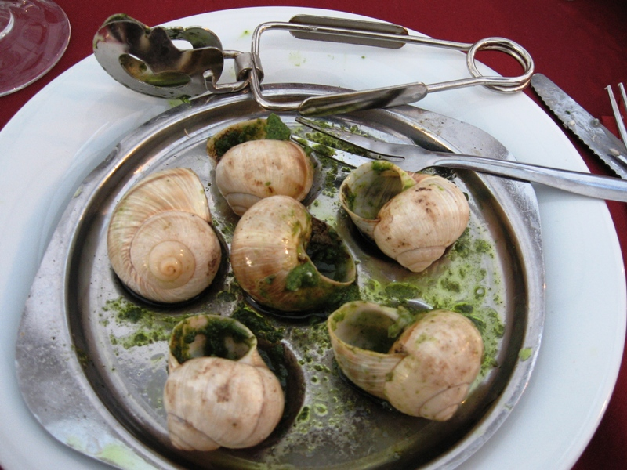
der Platzteller

Slide 6
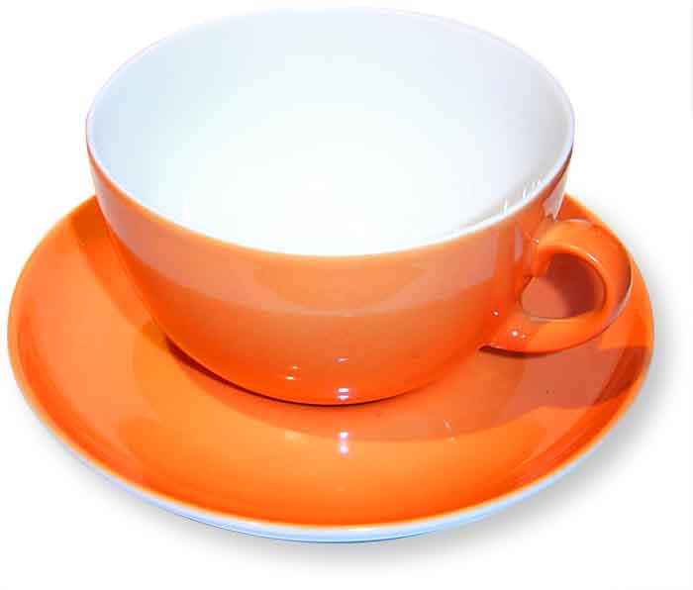
die Tasse/die Tassen Eine Tasse ist ein Trinkgefäß mit Henkel
die Tasse (Obertasse) mit der Untertasse

Slide 7
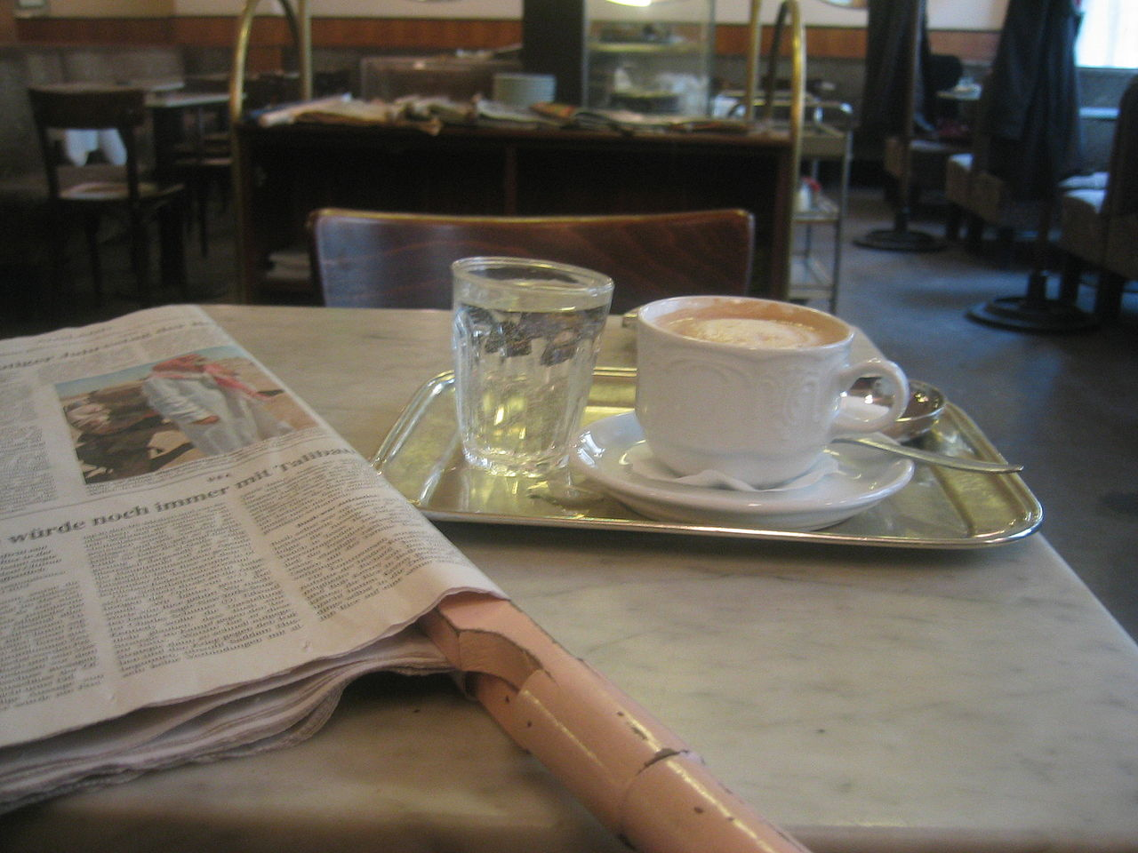
die Kaffeetasse

Slide 8
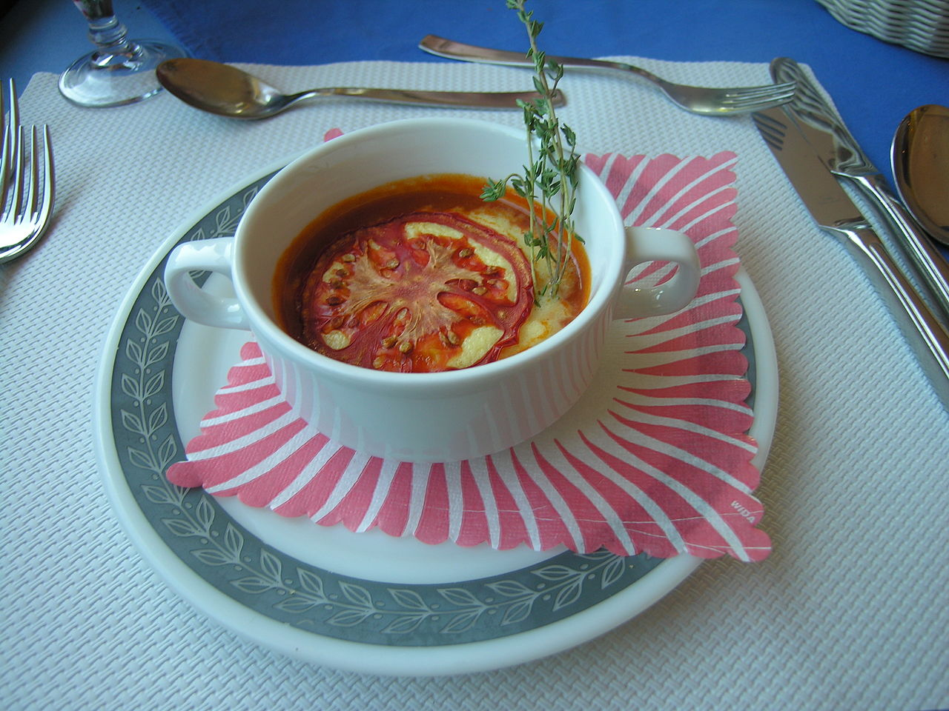
die Suppentasse

Slide 9
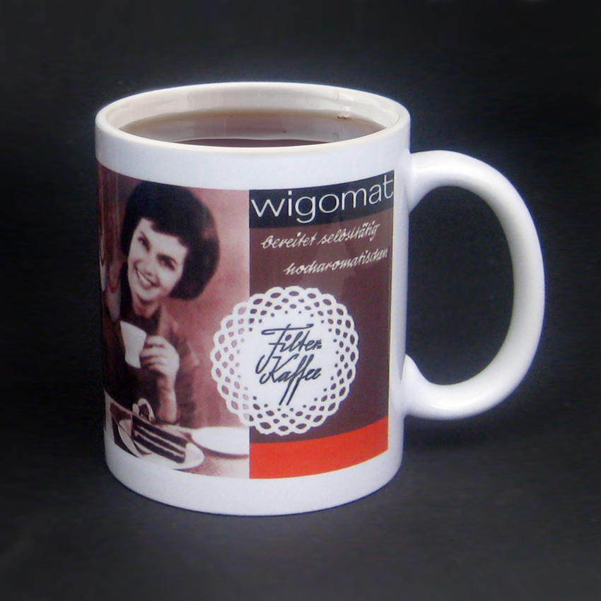
der Becher/die Becher

Slide 10
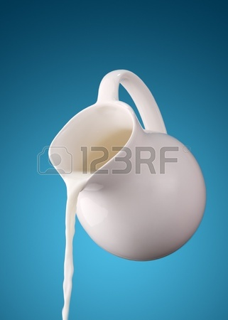
der Krug/die Krüge

Slide 11
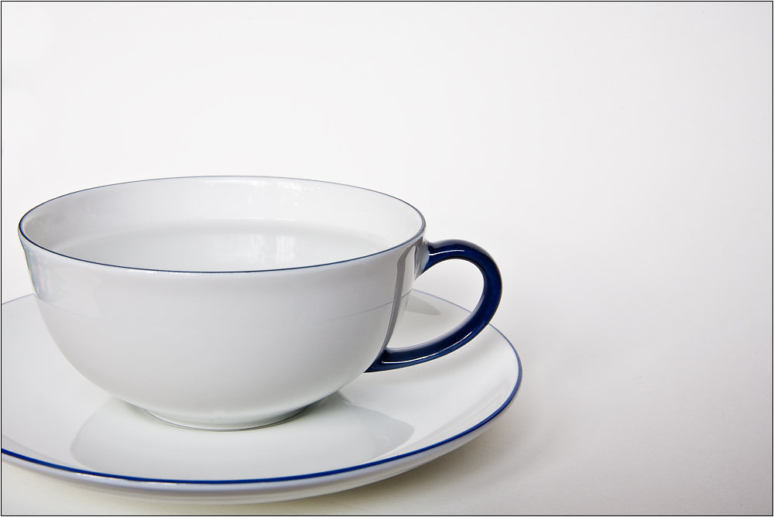
die Teetasse

Slide 12
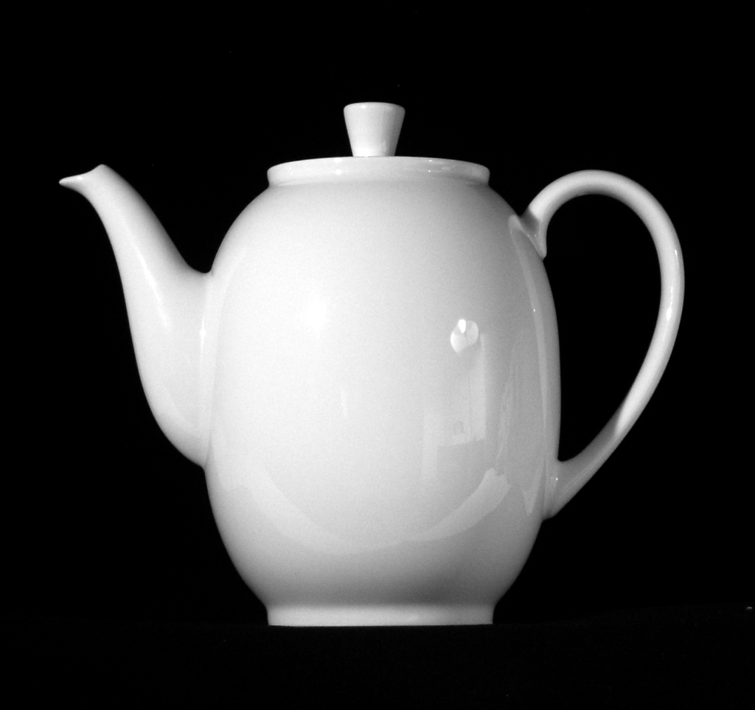
die Kaffeekanne

Slide 13
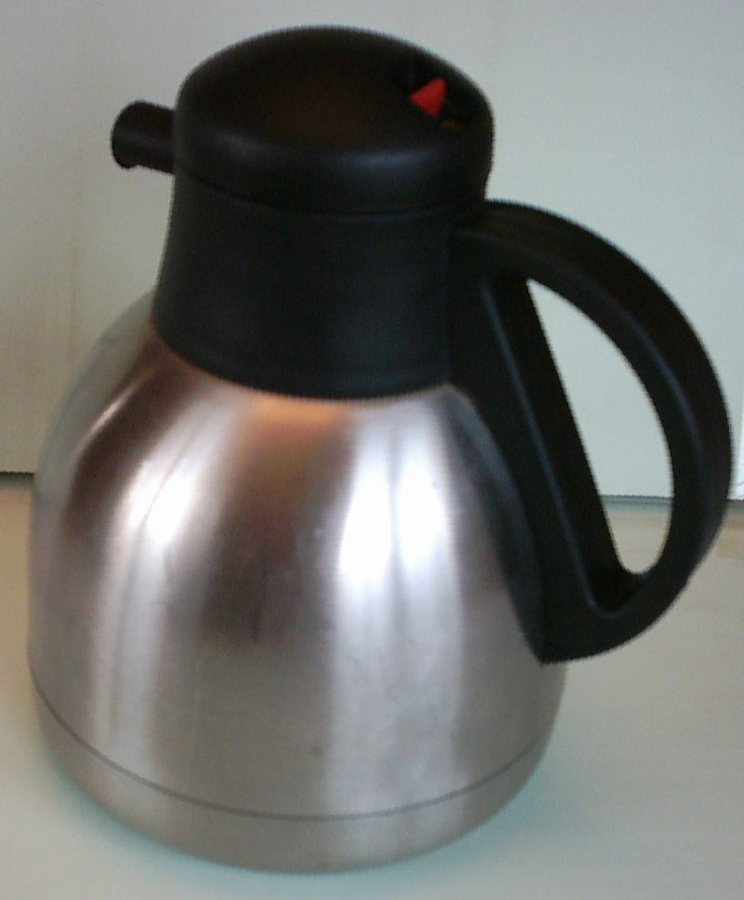
die Thermos-Kaffeekanne

Slide 14
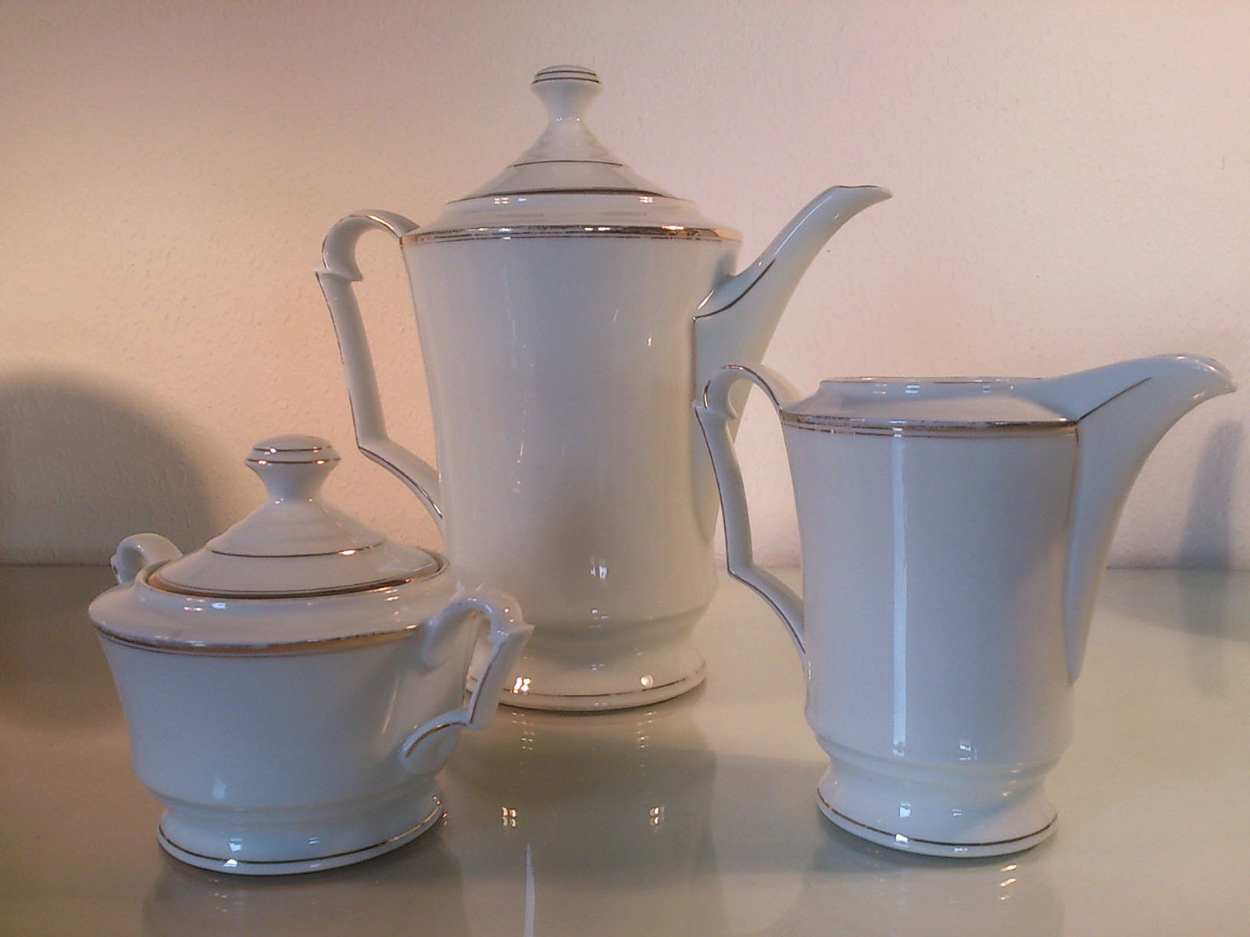
der Milchgießer

Slide 15
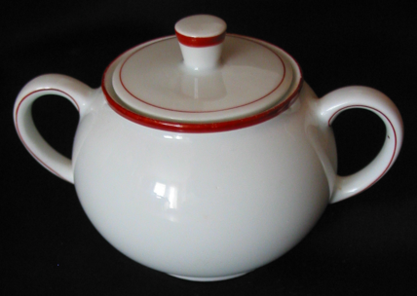
die Zuckerdose

Slide 16
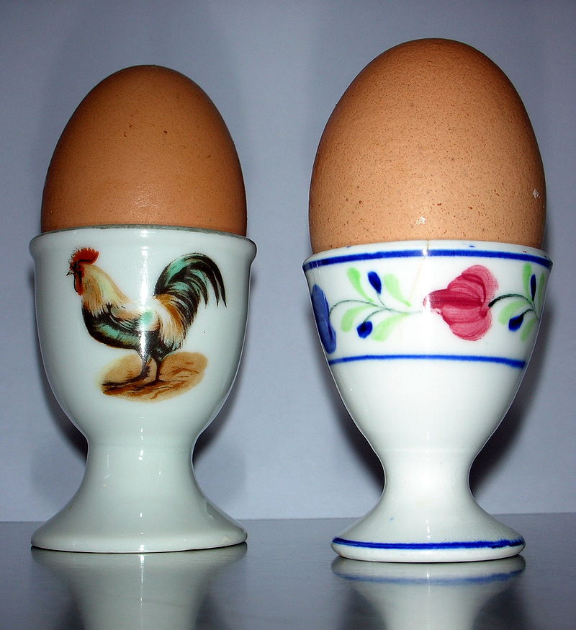
der Eierbecher/die Eierbecher

Slide 17
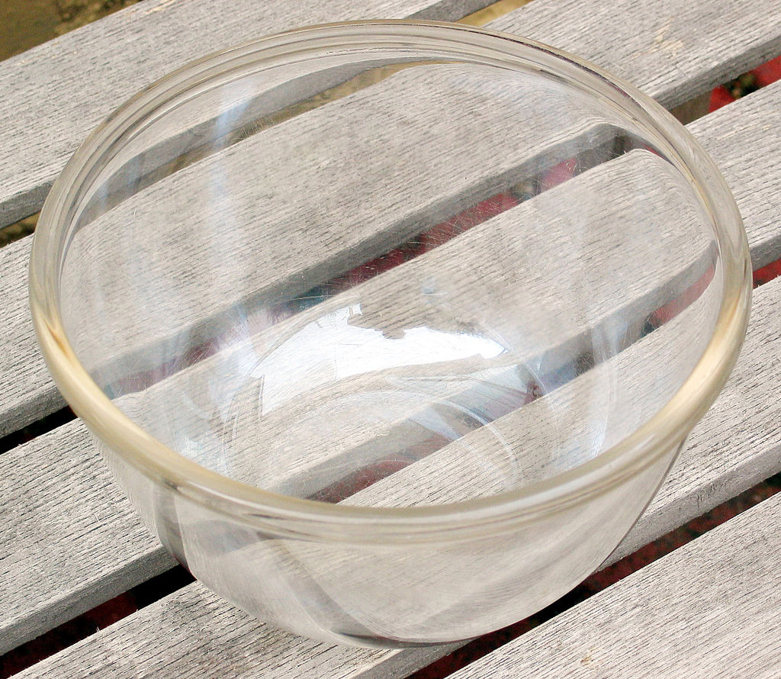
die Schüssel/ die Schüsseln

Slide 18
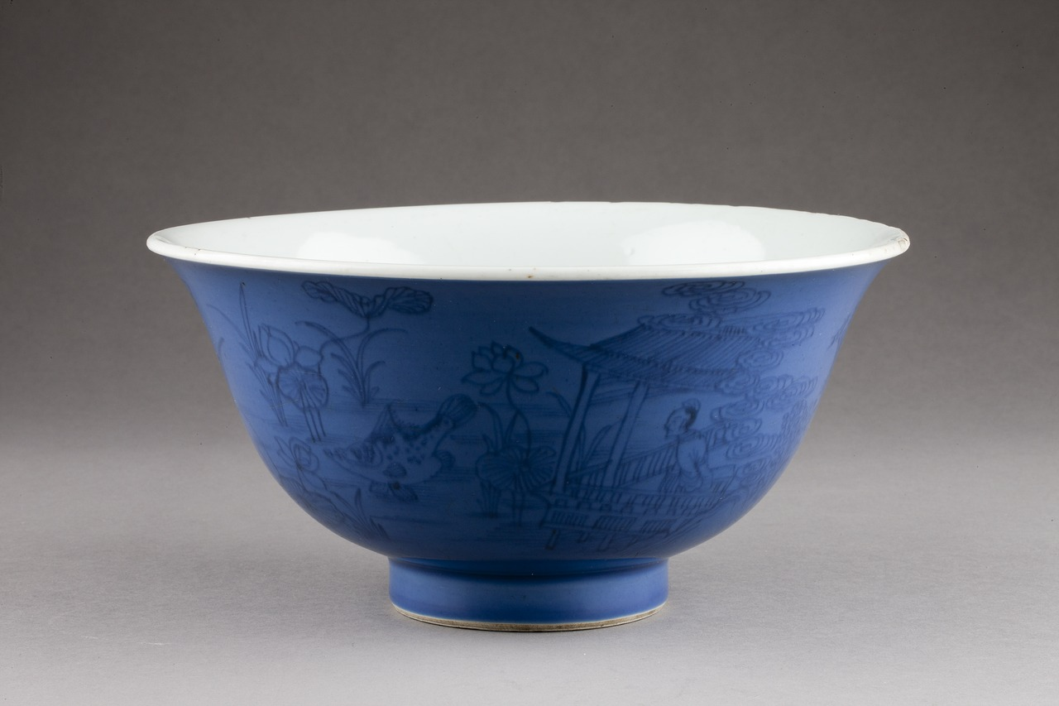
die Schale/ die Schalen

Slide 19
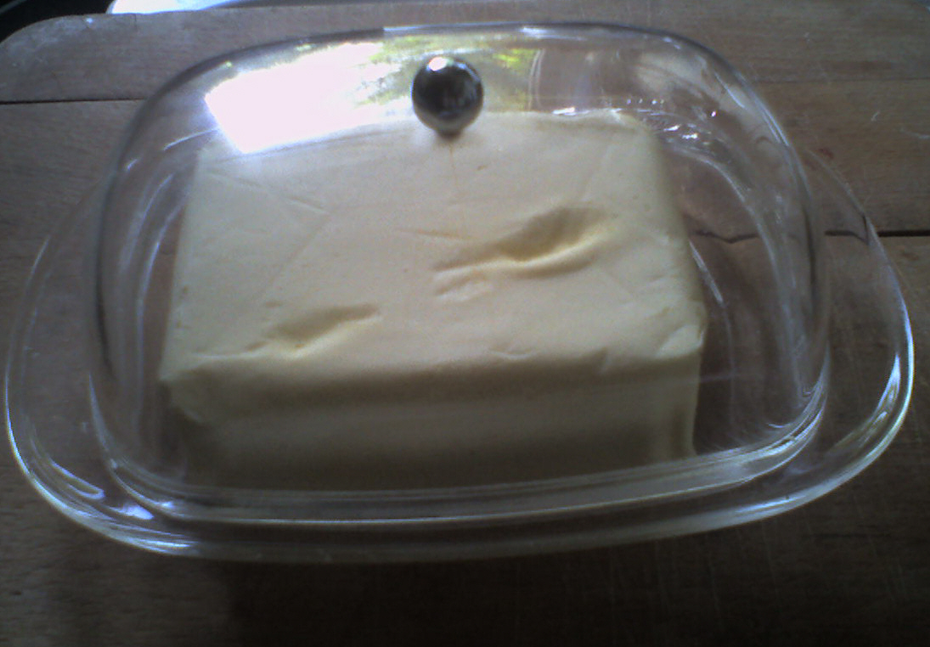
die Butterdose

Slide 20
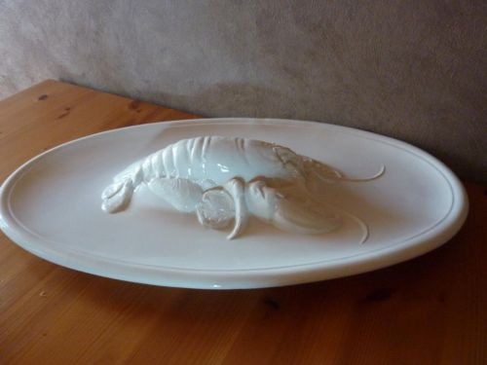
die Servierplatte

Slide 21
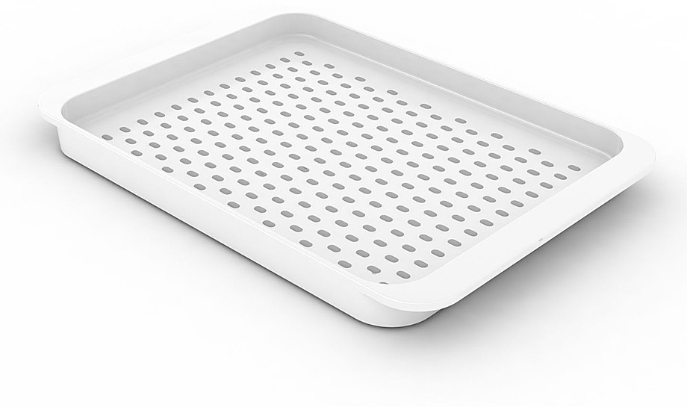
das Tablett/die Tabletts

Slide 22
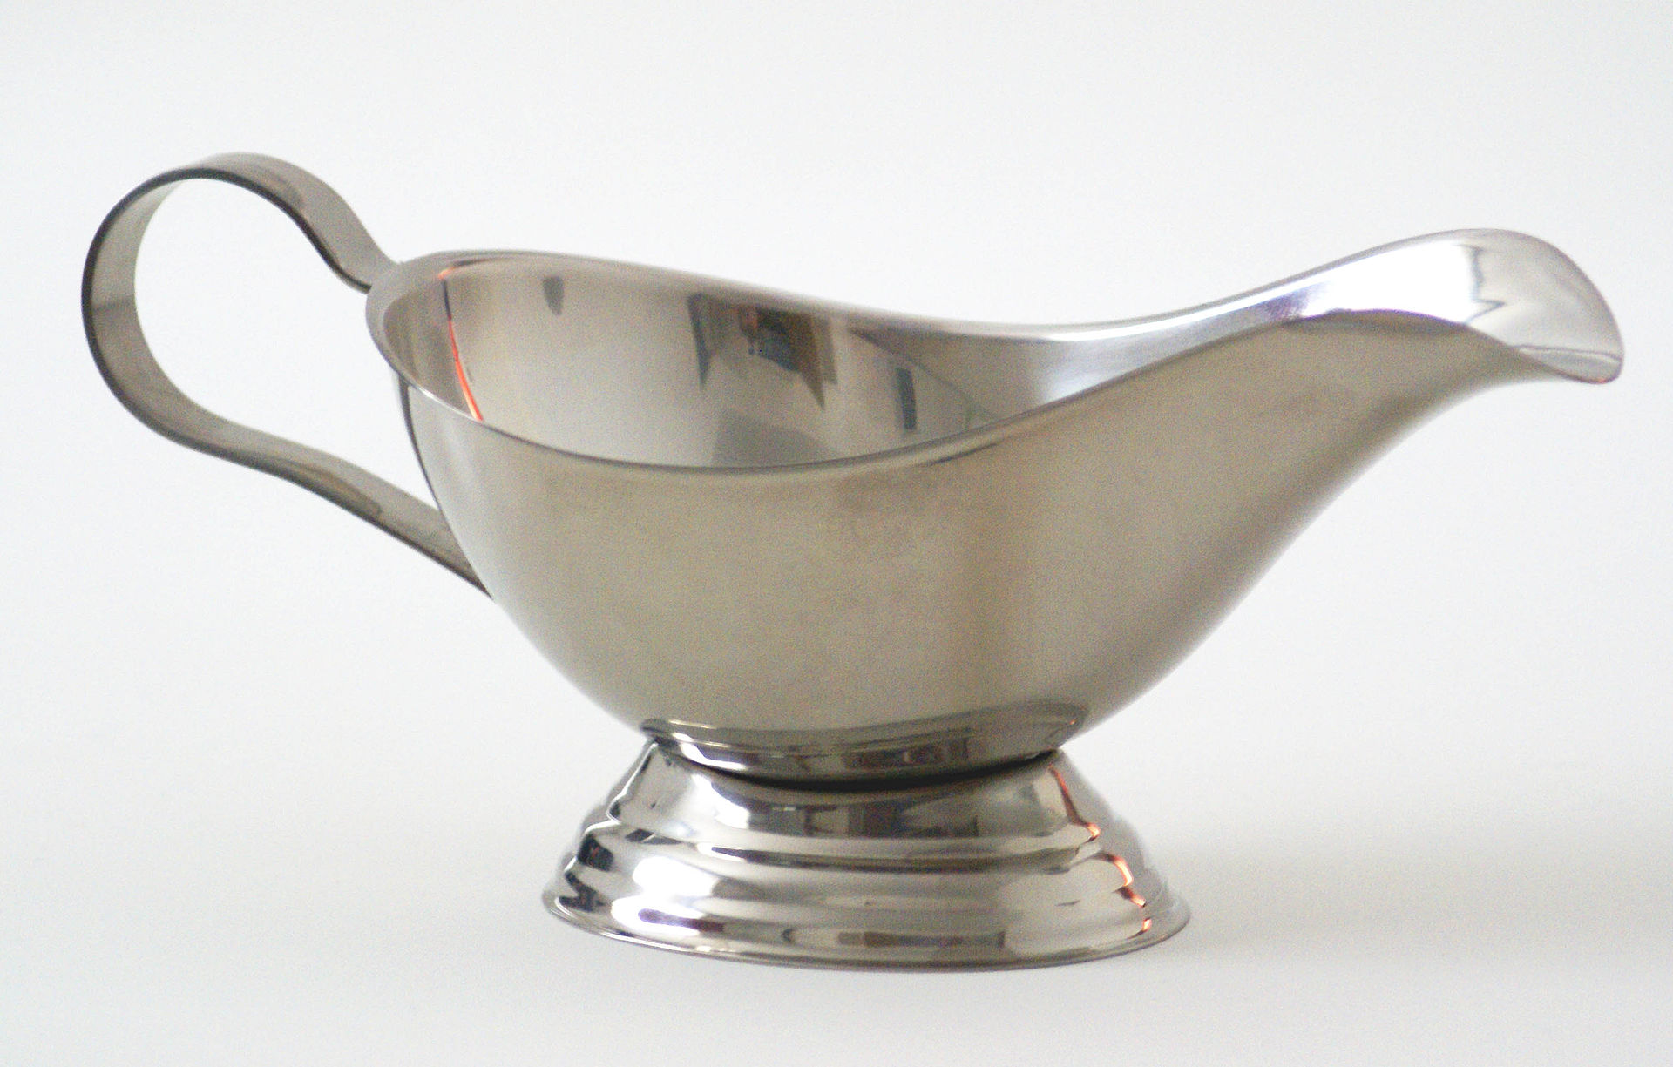
die Sauciere/ die Saucenschüssel

Slide 23
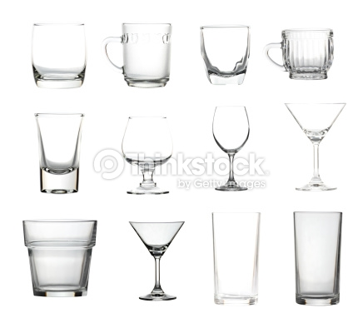
Das Trinkglas ist ein Trinkgefäß aus Glas, in das Gertänke eingefüllt werden und aus denen Menschen unmittelbar trinken.

Slide 24
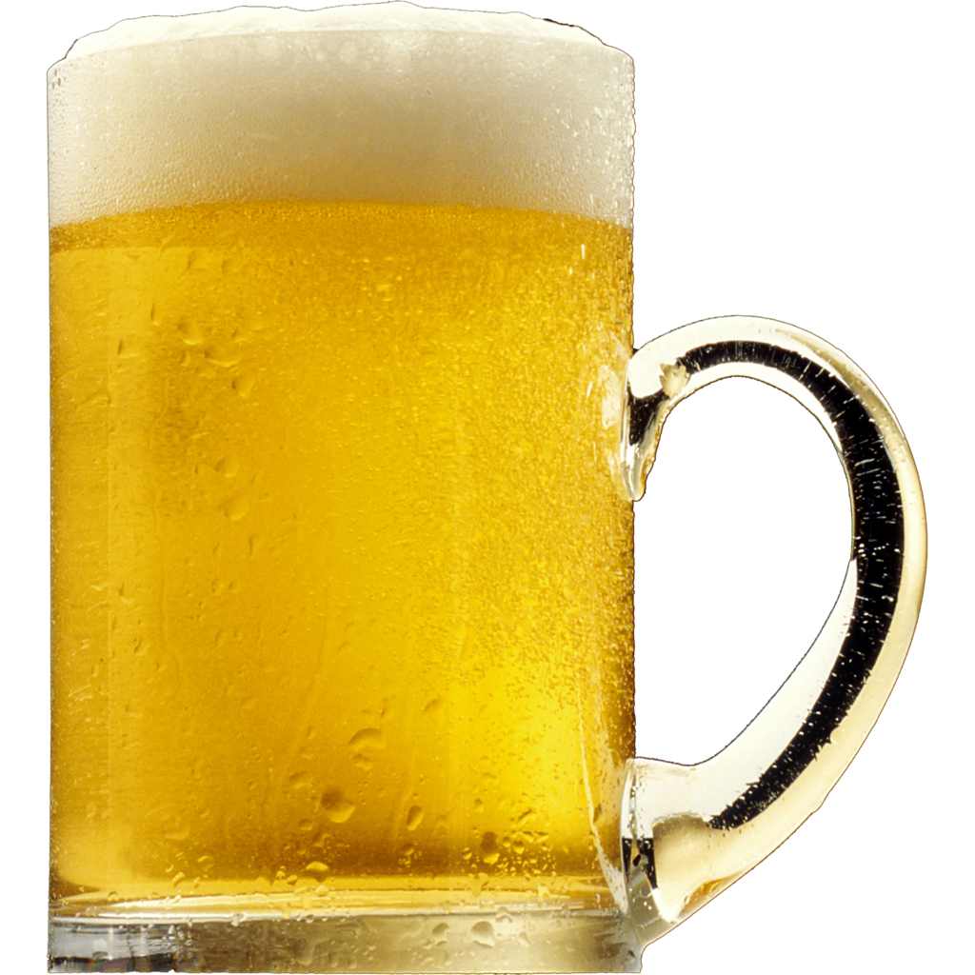
das Bierglas

Slide 25
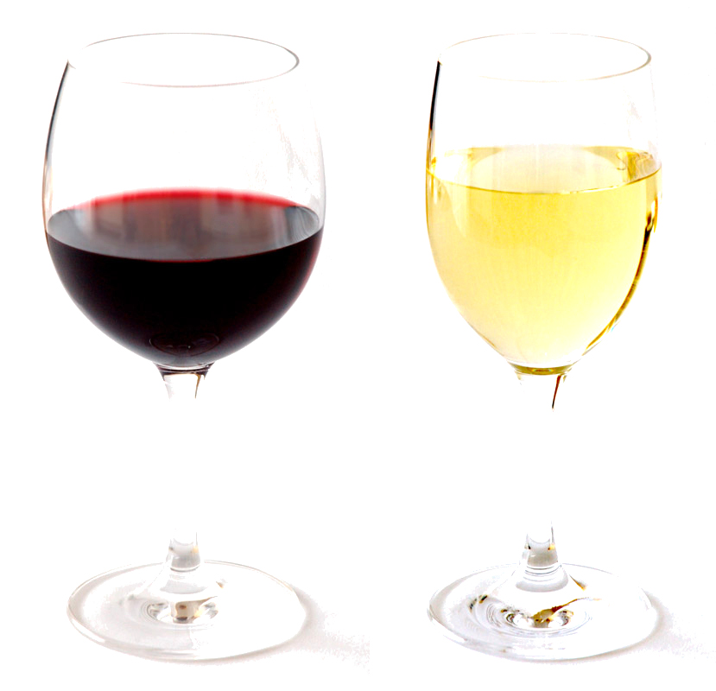
das Weinglas/die Weingläser

Slide 26
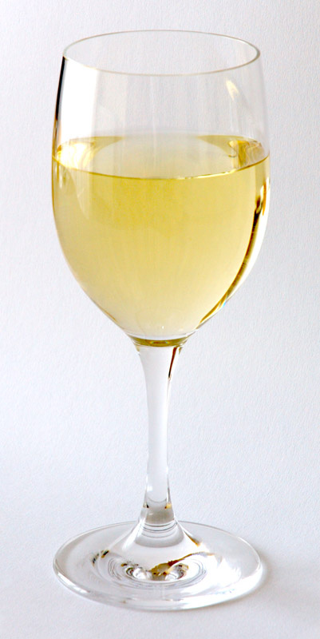
das Weißweinglas

Slide 27
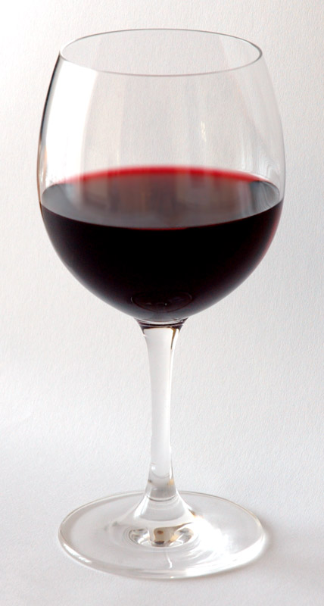
das Rotweinglas

Slide 28
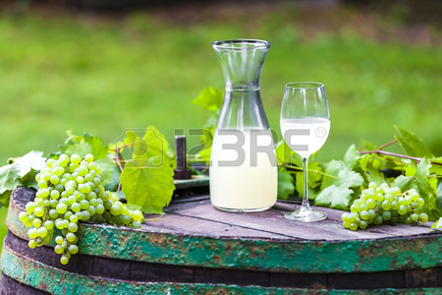
die Karaffe

Slide 29
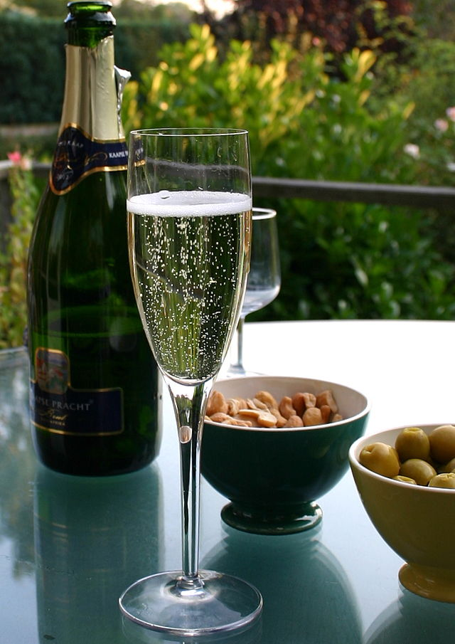
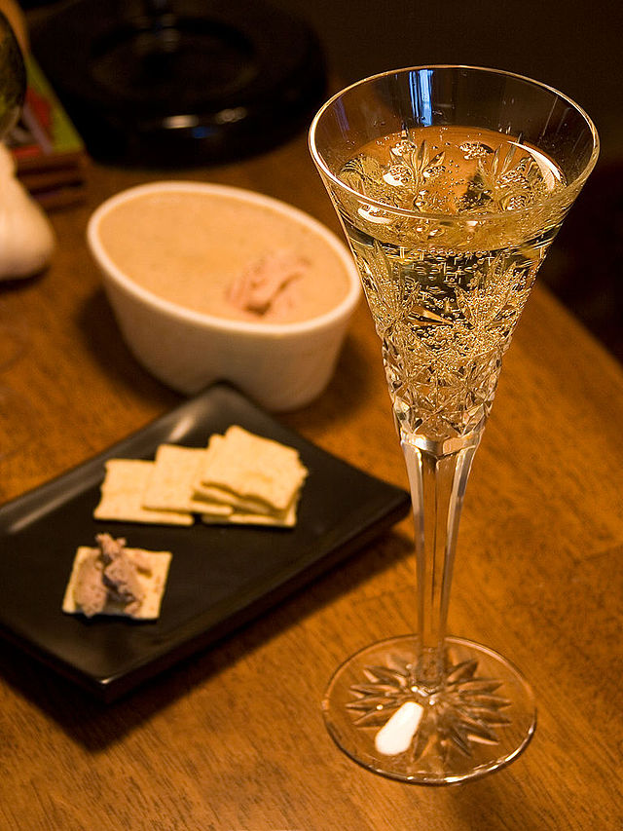
das Sektglas

Slide 30
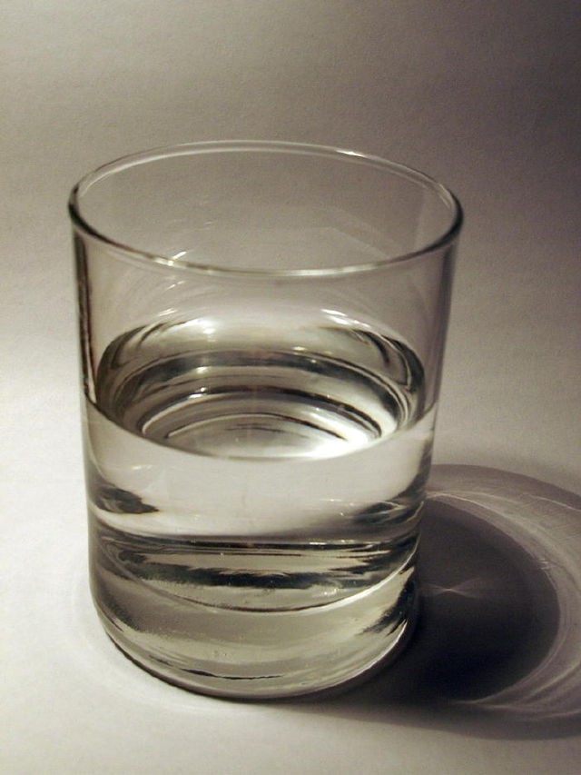
das Wasserglas

Slide 31
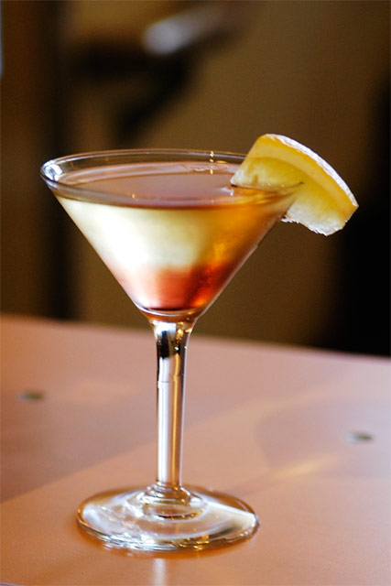
das Cocktailglas

Slide 32
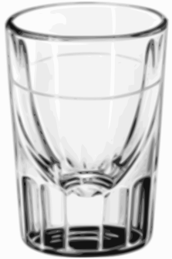
das Schnapsglas

Slide 33
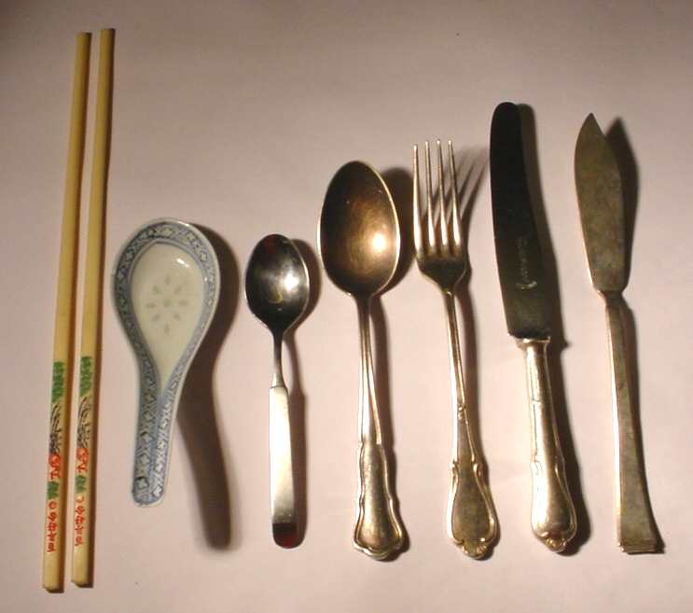
das Essbesteck – die Stäbchen, der Porzellanlöffel, der Teelöffel, der Esslöffel, die Gabel, das Messer, das Fischmesser

Slide 34
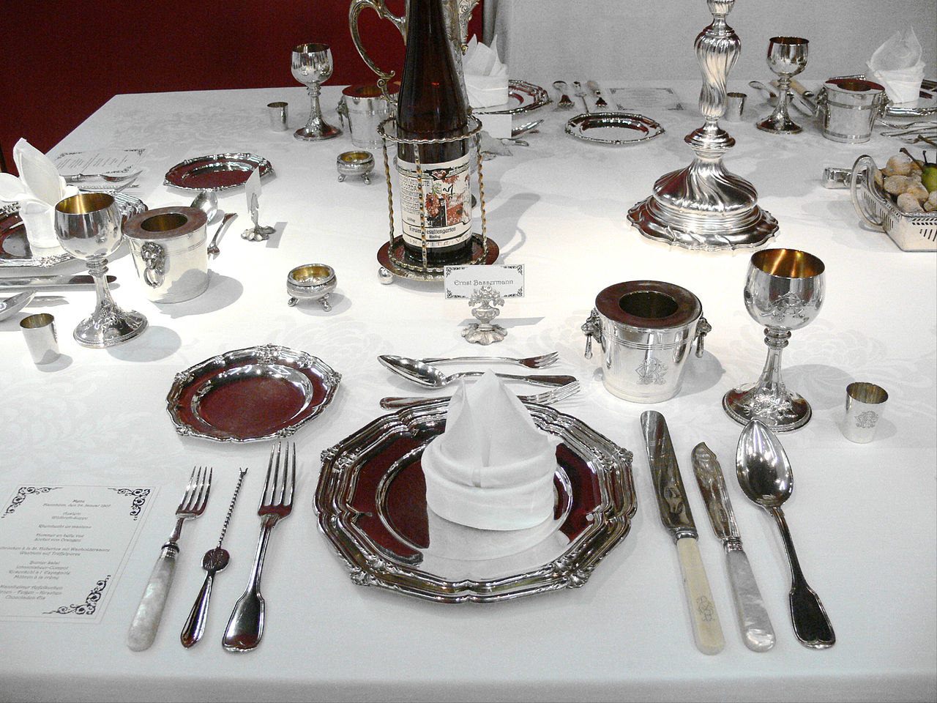
Ein Gedeck einer großbürgerlichen Tafel (Deutschland, nach 1888)

Slide 35
das Essbesteck, das Tafelbesteck
Mit Essbesteck, Tafelbesteck oder kurz Besteck werden Werkzeuge bezeichnet, die zur Nahrungsaufnahme verwendet werden. Das heute im europäischen Kulturkreis gebräuchliche Essbesteck besteht aus Messer, Gabel und Löffel.

Slide 36
der Honiglöffel

Slide 37
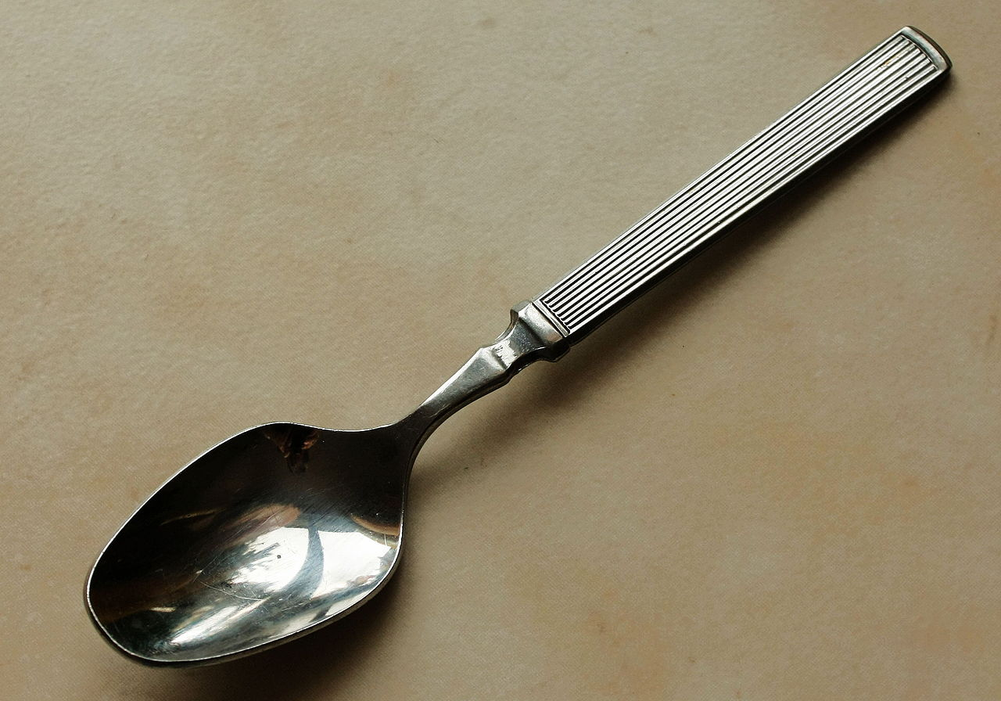
der Teelöffel

Slide 38
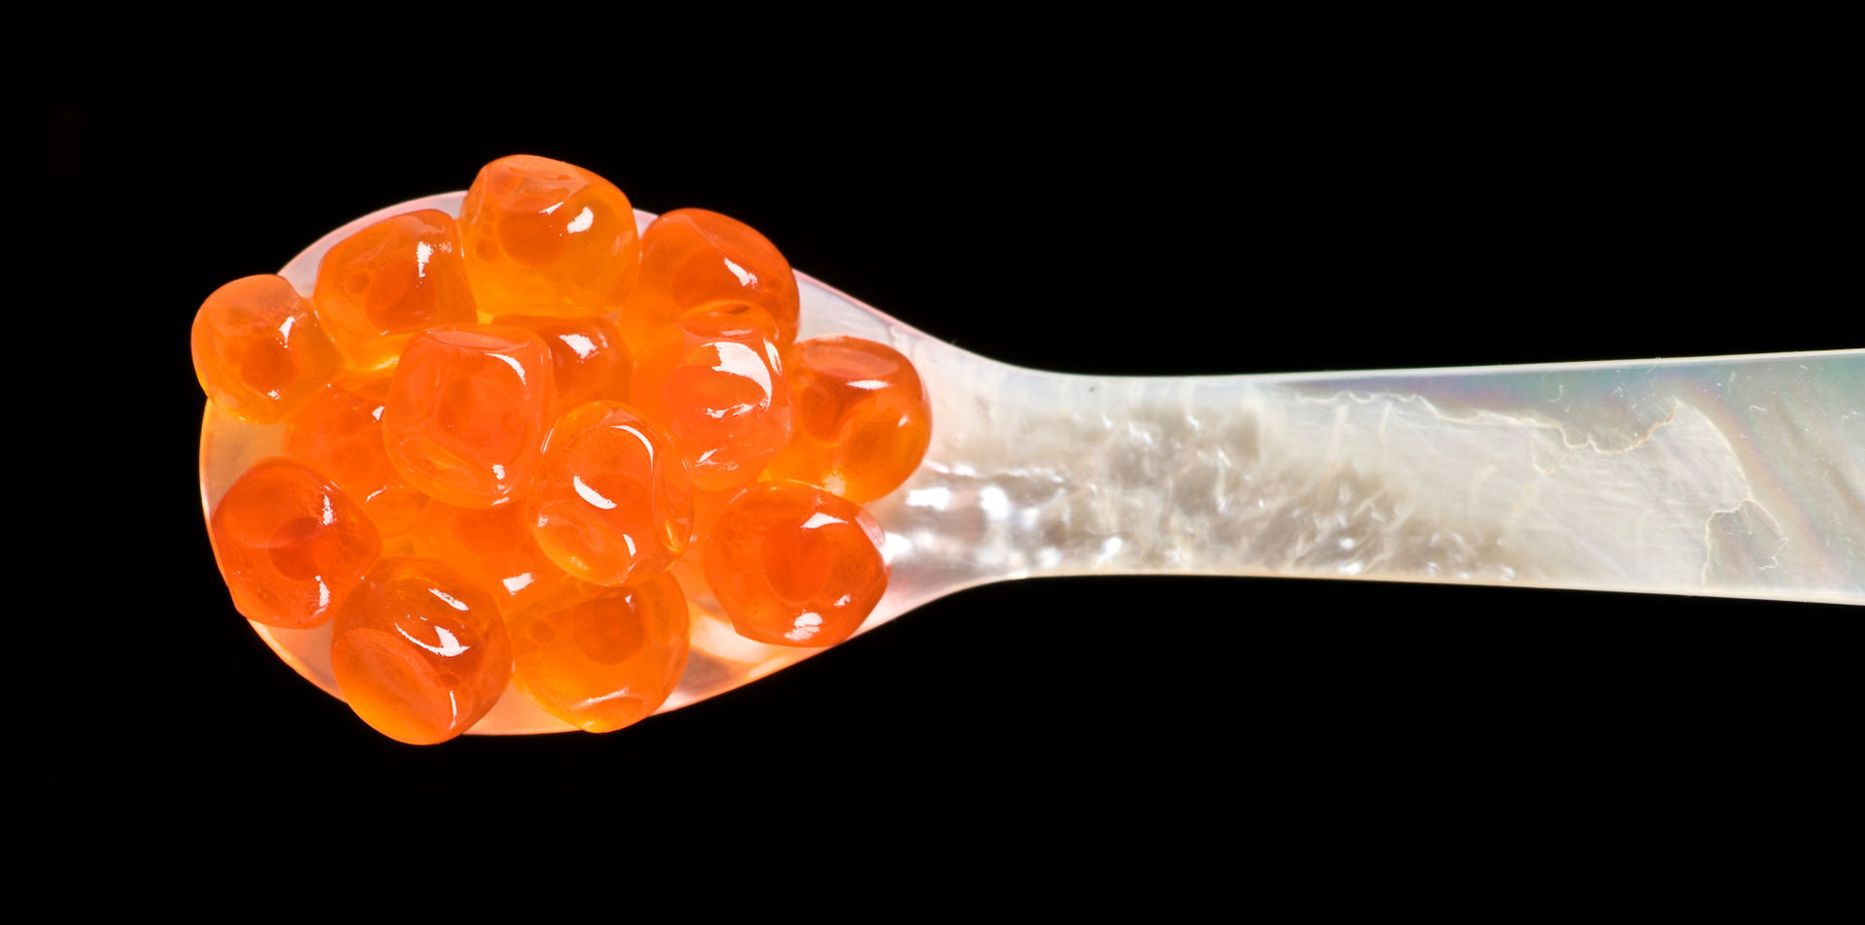
der Kaviarlöffel aus Perlmutt

Slide 39
das Messer
Liste der Messer-Arten
das Tafelmesser (größtes Essmesser)
das Menuemesser (Zwischengröße, seit dem Zweiten Weltkrieg üblich geworden)
das Dessertmesser (kleineres Essmesser)
das Steakmesser
das Obstmesser (viel kleiner als Dessertmesser)
das Tranchiermesser
das Tortenmesser

Slide 40
die Messerbank mit dem Messer

Slide 41
der Butterstreicher oder kleines Brotmesser

Slide 42
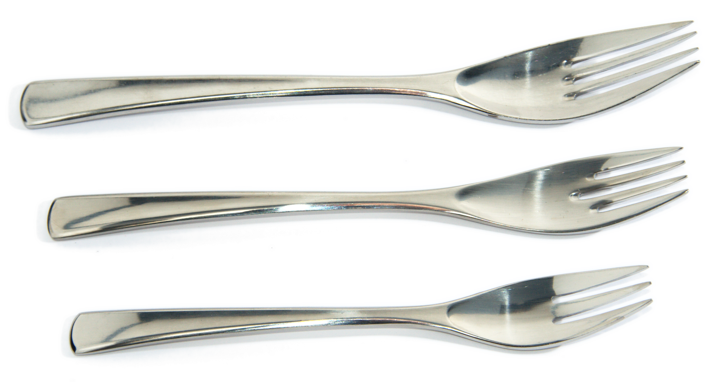
die Tafelgabel, die Fischgabel, die Dessertgabel

Slide 43
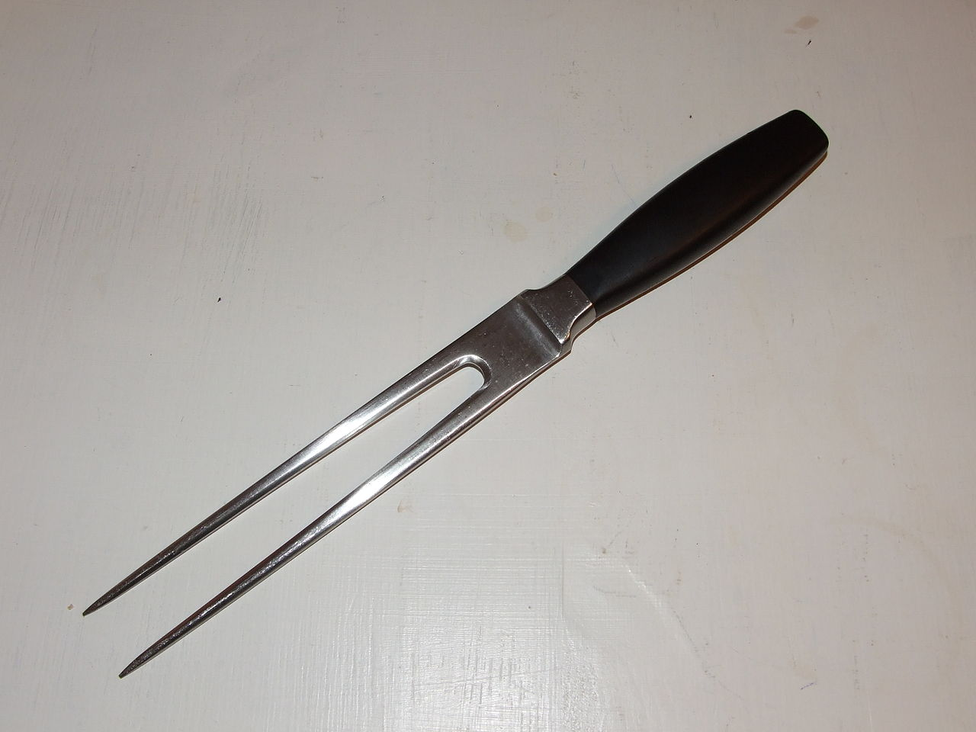
die Tranchiergabel

Slide 44
Die Zange
Eiszange
Grillzange
Hummerzange
Gebäckzange
Schneckenzange
Spaghettizange
Spargelhalter, -zange
Zuckerzange

Slide 45
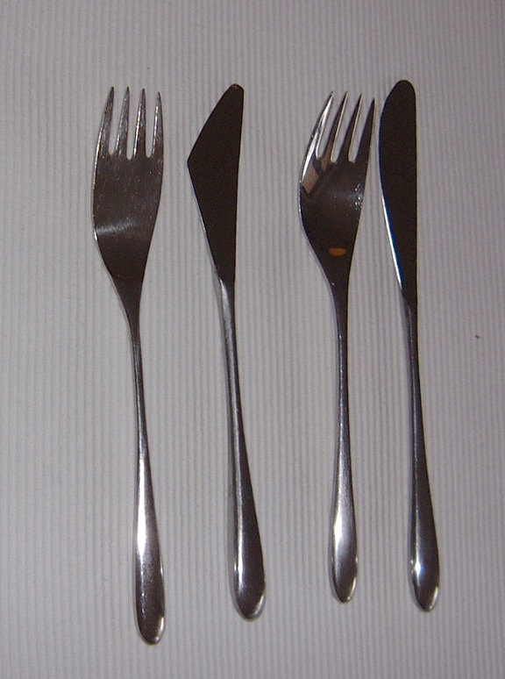
das Fischbesteck (links) und normales Besteck

Slide 46
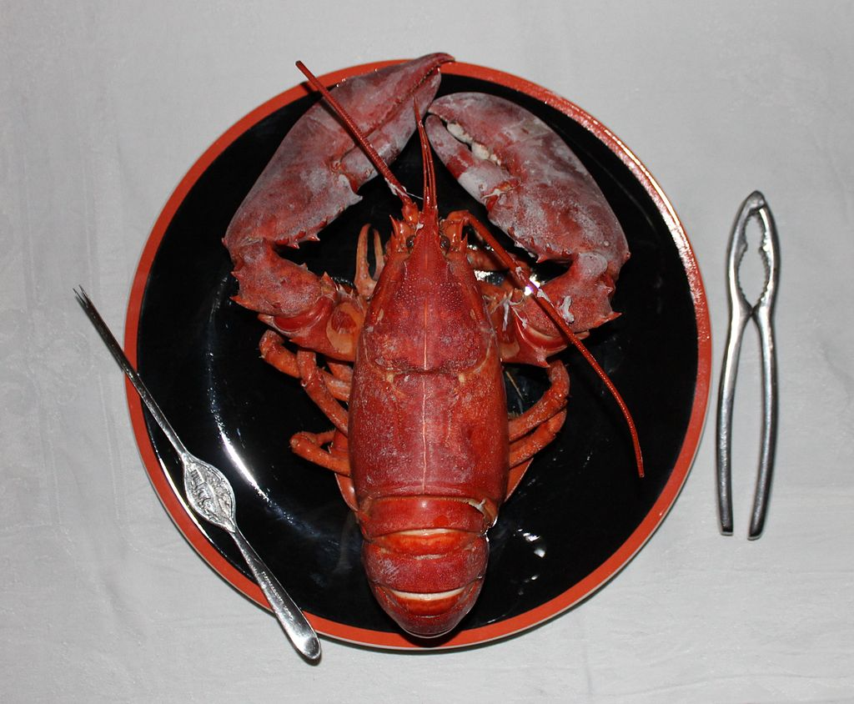
das Hummerbesteck

Slide 47
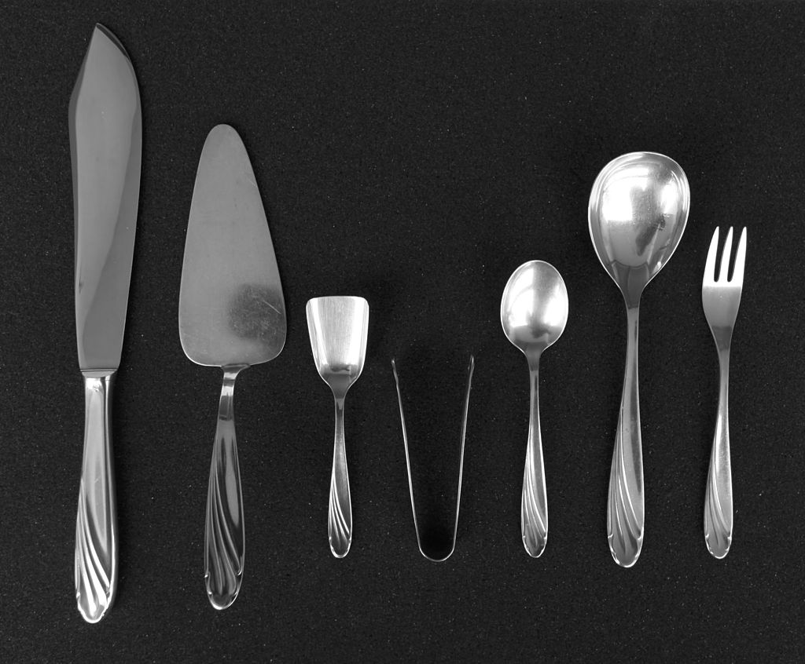
das Kaffeebesteck – das Tortenmesser, der Tortenheber, der Zuckerschaufel. die Zuckrzange, der Teelöffel, der Sahnelöffel, die Kuchengabel

Slide 48
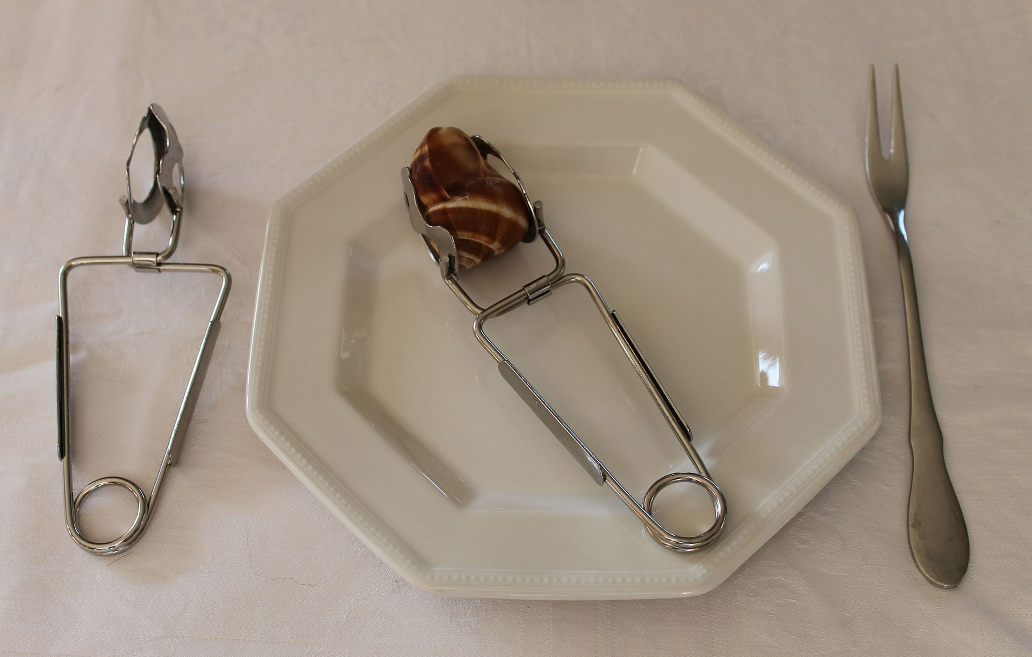
das Schneckenbesteck

Slide 49
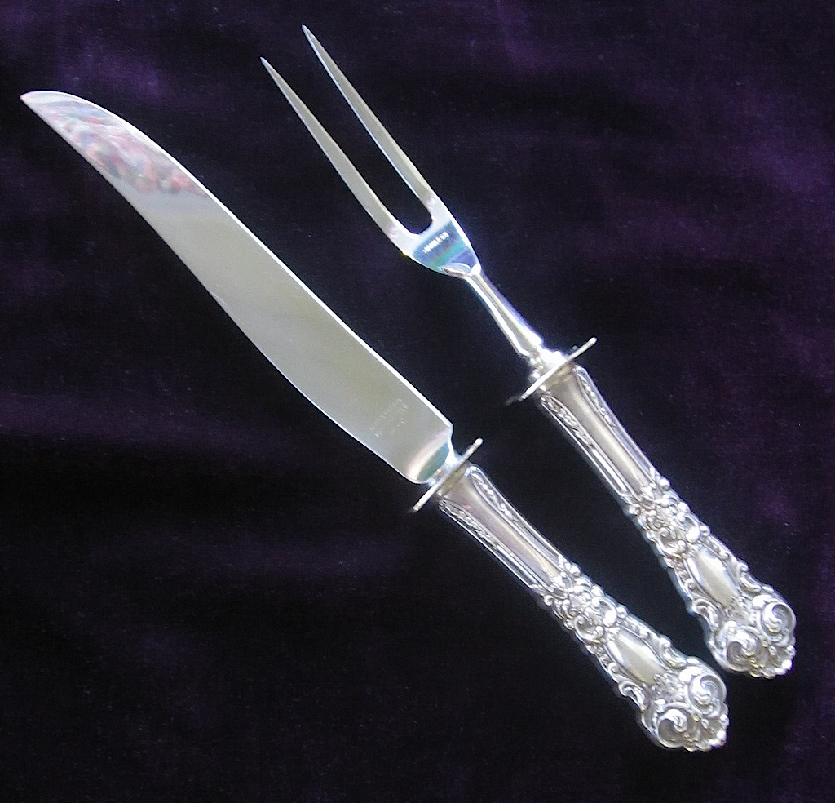
das Tranchierbesteck - Tranchiermesser und -gabel

Slide 50
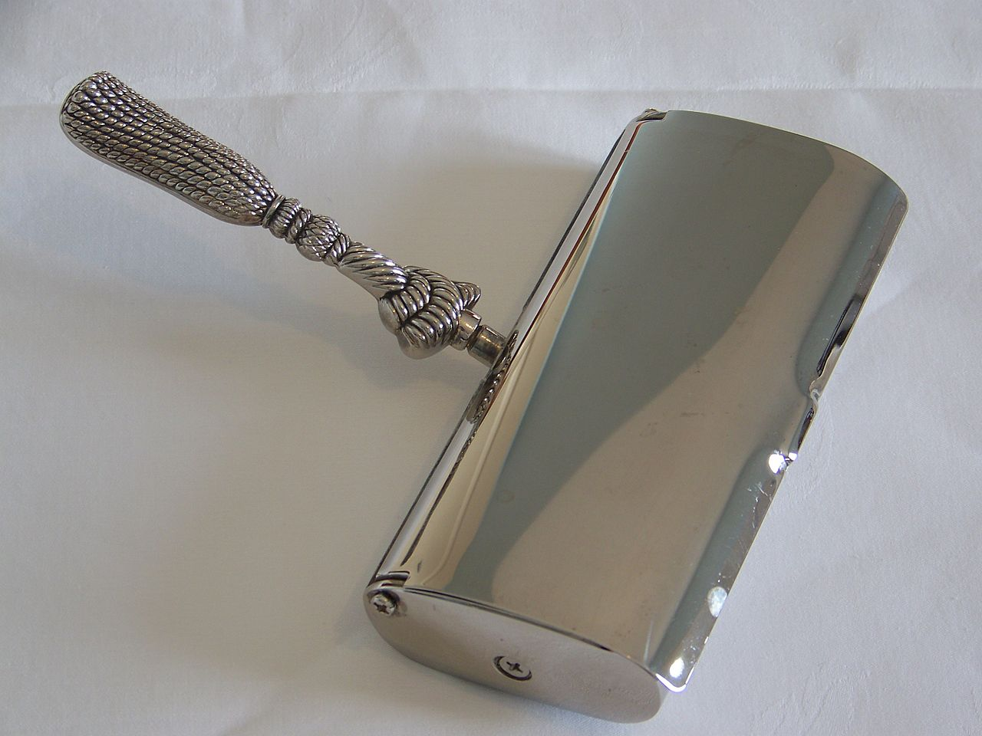
das Reinigungsbesteck – die Krümelabziehklinge, der Tischbesen (und -schaufel), der Tischroller

Slide 51
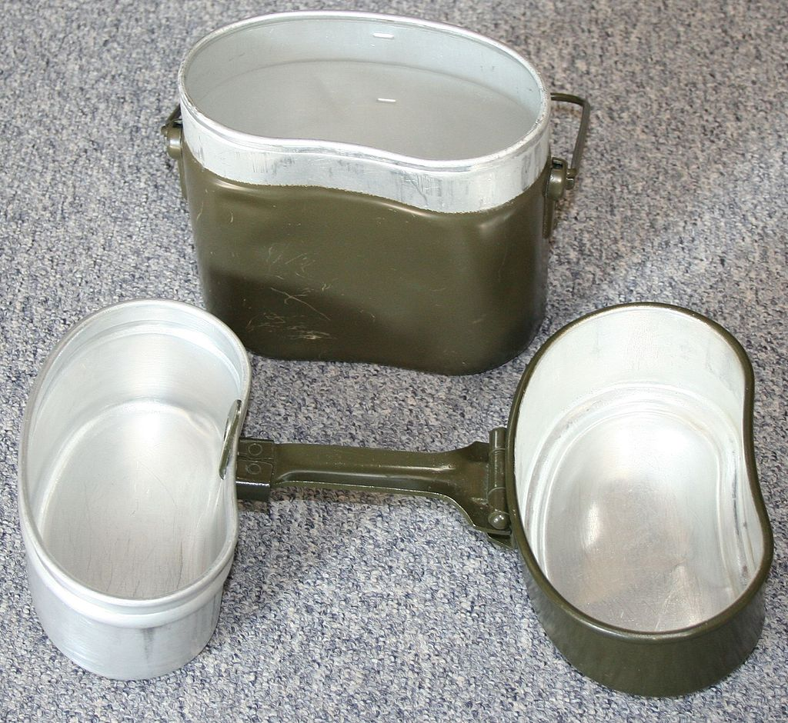
das Essgeschirrder Bundeswehr – der Henkelman

